Slide 1
《算法分析与设计》
Analysis and Design of Computer Algorithms
中南大学计算机学院
School of Computer Science and Engineering
Central South University
主讲：李敏
联系方式：limin@mail.csu.edu.cn
15257578@qq.com
课程学习交流群： 1055342934

Slide 2
回溯法(Backtracking)
有“通用的解题法”之称。
回溯法的基本做法是搜索，或是一种组织得井井有条的，能避免不必要搜索的穷举式搜索法。这种方法适用于解一些组合数相当大的问题。
回溯法指导思想——走不通，就掉头。

Slide 3
回溯法(Backtracking)
回溯法是从初始状态出发，按照深度优先搜索的方式，根据产生子结点的条件约束，搜索问题的解。当发现当前结点不满足求解条件时，就回溯，尝试其他的路径。回溯法是一种“能进则进，进不了则换，换不了则退”的搜索方法。
回溯法指导思想——走不通，就掉头。

Slide 4
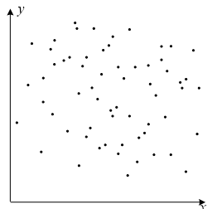
回溯法(Backtracking)
（1）解空间
解空间：顾名思义，就是由所有可能解组成的空间。
解空间越小，搜索效率越高。
解空间越大，搜索的效率越低。

Slide 5
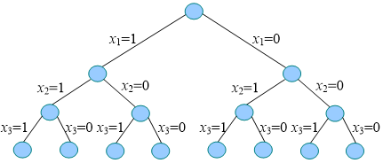
回溯法(Backtracking)
问题的解空间通常由很多可能解组成，不能毫无章法，像无头苍蝇一样乱飞乱撞去寻找最优解，盲目搜索的效率太低。需要按照一定的套路，即一定的组织结构搜索最优解，如果把这种组织结构用树形象地表达出来，就是解空间树。

Slide 6
回溯法(Backtracking)
例如，3个物品的0-1背包问题，解的组织形式为{x₁，x₂，x₃}。解分量x_{i}的取值范围x_{i}=0或x_{i}=1。x_{i}=0表示第i个物品不放入背包，x_{i}=1表示第i个物品放入背包，因此x_{i}∈{0，1}。
3个物品的0-1背包问题，所有可能解：{0，0，0}，{0，0，1}，{0，1，0}，{0，1，1}，{1，0，0}，{1，0，1}，{1，1，0}，{1，1，1}。

Slide 7
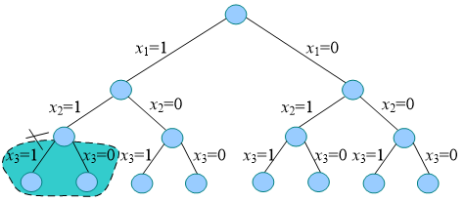
回溯法(Backtracking)
（2）搜索解空间
隐约束(剪枝函数)：对能否得到问题的可行解或最优解做出的约束。如果不满足隐约束，说明得不到问题的可行解或最优解，就没必要再沿着该结点的分支进行搜索，相当于把这个分支剪掉了。实质上不是剪掉该分支，而是不再搜索该分支。

Slide 8
回溯法
回溯法在问题的解空间树中，按深度优先策略，从根结点出发搜索解空间树。
算法搜索至解空间树的任意一点时，先判断该结点是否包含问题的解。
如果肯定不包含，则跳过对该结点为根的子树的搜索，逐层向其祖先结点回溯；
否则，进入该子树，继续按深度优先策略搜索。
直到根结点的所有子树都已被搜索。

Slide 9
DFS Example
source
vertex

Slide 10
DFS Example
source
vertex
d f
1 |
|
|
|
|
|
|
|

Slide 11
DFS Example
source
vertex
d f
1 |
|
|
2 |
|
|
|
|

Slide 12
DFS Example
source
vertex
d f
1 |
|
|
2 |
|
3 |
|
|

Slide 13
DFS Example
source
vertex
d f
1 |
|
|
2 |
|
3 | 4
|
|

Slide 14
DFS Example
source
vertex
d f
1 |
|
|
2 |
|
3 | 4
5 |
|

Slide 15
DFS Example
source
vertex
d f
1 |
|
|
2 |
|
3 | 4
5 | 6
|

Slide 16
DFS Example
source
vertex
d f
1 |
|
|
2 | 7
|
3 | 4
5 | 6
|

Slide 17
DFS Example
source
vertex
d f
1 |
8 |
|
2 | 7
|
3 | 4
5 | 6
|

Slide 18
DFS Example
source
vertex
d f
1 |
8 |
|
2 | 7
|
3 | 4
5 | 6
|

Slide 19
DFS Example
source
vertex
d f
1 |
8 |
|
2 | 7
9 |
3 | 4
5 | 6
|

Slide 20
DFS Example
source
vertex
d f
1 |
8 |
|
2 | 7
9 |10
3 | 4
5 | 6
|

Slide 21
DFS Example
source
vertex
d f
1 |
8 |11
|
2 | 7
9 |10
3 | 4
5 | 6
|

Slide 22
DFS Example
source
vertex
d f
1 |12
8 |11
|
2 | 7
9 |10
3 | 4
5 | 6
|

Slide 23
DFS Example
source
vertex
d f
1 |12
8 |11
13|
2 | 7
9 |10
3 | 4
5 | 6
|

Slide 24
DFS Example
source
vertex
d f
1 |12
8 |11
13|
2 | 7
9 |10
3 | 4
5 | 6
14|

Slide 25
DFS Example
source
vertex
d f
1 |12
8 |11
13|
2 | 7
9 |10
3 | 4
5 | 6
14|15

Slide 26
DFS Example
source
vertex
d f
1 |12
8 |11
13|16
2 | 7
9 |10
3 | 4
5 | 6
14|15

Slide 27
Depth-First Search: The Code
DFS(G)
{
for each vertex u
{
u.color = WHITE;
}
time = 0;
for each vertex u
{
if (u.color == WHITE)
DFS_Visit(u);
}
}
DFS_Visit(u)
{
u.color = GREY;
time = time+1;
d[u] = time;
for each v ∈ u.Adj[]
{
if (v.color == WHITE)
DFS_Visit(v);
}
u.color = BLACK;
time = time+1;
f[u] = time;
}

Slide 28
回溯法
回溯法在问题的解空间树中，按深度优先策略，从根结点出发搜索解空间树。
算法搜索至解空间树的任意一点时，先判断该结点是否包含问题的解。
如果肯定不包含，则跳过对该结点为根的子树的搜索，逐层向其祖先结点回溯；
否则，进入该子树，继续按深度优先策略搜索。
直到根结点的所有子树都已被搜索。

Slide 29
回溯法
求问题所有解：要回溯到根，且根结点的所有子树都已被搜索遍才结束。
求任一解：只要搜索到问题的一个解就可结束。
回溯算法设计过程
step1 确定问题的解空间；
step2 确定结点的扩展规则；
step3 搜索解空间。

Slide 30
Solution space of problem
How to construct the solution space of given problem?
For example: for 0/1 knapsack problem with n items
Its solution space: 0-1 vector of length n.
n=3, its solution space is:{(0,0,0),(0,1,0),(1,0,0),(0,1,1),(1,0,1),(1,1,0),(1,1,1)}
How to organize those solutions in solution space?
Binary Tree

Slide 31
Solution space of problem
Each path from root to leaf denotes a solution of the problem.
A
1
0
B
C
1
0
0
1
D
E
F
G
1
0
1
0
1
0
1
0
H
I
J
K
L
M
N
O

Slide 32
Example: 0/1 knapsack problem with n=3, W=[16,15,15], P=[45,25,25],M=30.
At first, A is a “live node”, and also an “extension node”, then move deeper to B, B to D, D is a “dead node”( why?)
A
1
0
B
C
1
0
0
1
D
E
F
G
1
0
1
0
1
0
1
0
H
I
J
K
M
L
N
O

Slide 33
A
Move back to the nearest “live node” B, extend to E(E is a “live node” now, until J.
J is a “dead node”, then returns to E, and extends to K (feasible solution with value 45).
Move back to E. E could not be extended any more, and becomes a “dead node”.
1
0
B
C
1
0
0
1
D
E
F
G
1
0
1
0
1
0
1
0
H
I
J
K
M
L
N
O

Slide 34
A
Move back to B, and B becomes a “dead node”.
Move back to A, and extends to C (“live node”), until F, L….
1
0
B
C
1
0
0
1
D
E
F
G
1
0
1
0
1
0
1
0
H
I
J
K
M
L
N
O

Slide 35
Basic steps using Backtracking
（1）Based on the problem given, define solution space of problem.
（2）Define the structure of the solution space, and organize it in specific data structure( Tree).
（3）search solution space by depth-first method, and use constraint function to avoid useless search.

Slide 36
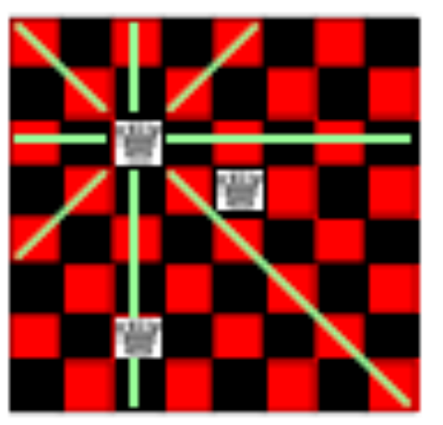
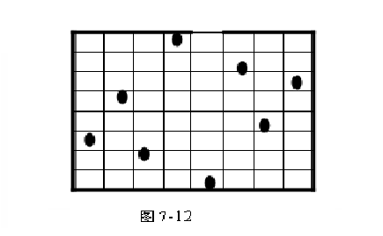
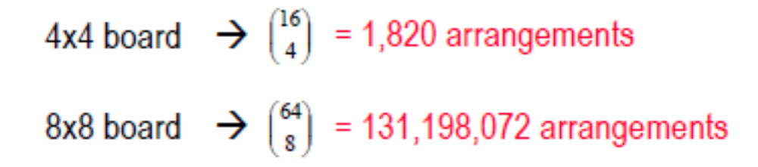
n-queen problem
  n皇后问题:要在n*n的国际象棋棋盘中放n个皇后，使任意两个皇后都不能互相吃掉。规则：皇后能吃掉同一行、同一列、同一对角线的任意棋子。求所有的解。
How to solve it?
systematically generate every possible arrangement
test each one to see if it is a valid solution

Slide 37
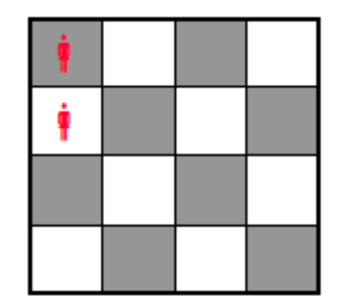
n-queen problem
if we were smart, we could greatly reduce the search space
e.g., any board arrangement with a queen at (1,1) and (2,1) is invalid
no point in looking at the other queens, so can eliminate 12 boards from consideration
if a choice does not lead to a solution, back up and try an alternative

Slide 38
8-queen problem
设八个皇后为x_{i}，分别在第i行(i=1，2，3，4……，8)；
问题的解状态：可以用(1,x₁)，(2,x₂)，……，(8,x₈)表示8个皇后的位置；
  由于行号固定，可简单记为：(x₁,x₂,x₃,x₄,x₅,x₆,x₇,x₈)；
问题的解空间：(x₁,x₂,x₃,x₄,x₅,x₆,x₇,x₈)，1≤x_{i}≤8(i=1，2，3，4……，8)，共8⁸个状态；
约束条件：八个(1,x₁),(2,x₂) ,(3,x₃),(4,x₄) ,(5,x₅), (6,x₆) , (7,x₇), (8,x₈)不在同一行、同一列和同一对角线上。
原问题即：在解空间中寻找符合约束条件的解状态。
按什么顺序去搜？
  目标是没有漏网之鱼，尽量速度快。

Slide 39
8-queen problem
a 盲目的枚举算法
  通过8重循环模拟搜索空间中的8⁸个状态；
  按枚举思想，以DFS的方式，从第1个皇后在第1列开始搜索，枚举出所有的“解状态”：
    从中找出满足约束条件的“答案状态”。
约束条件？
  不在同一列：x_{i}≠x_{j}；
  不在同一主对角线上：x_{i}-i ≠ x_{j}-j；
  不在同一负对角线上：x_{i}+i ≠ x_{j}+j。
枚举得有个顺序，否则轻则有漏的、重复的；重则无法循环表示。
  违规的情况可以整合改写为：
    abs(x_{i} - x_{j})=abs( i-j )) or (x_{i} = x_{j})

Slide 40
check(a[],n)
{int i,j;
for (i=2;i<=n;i++)
for(j=1;j<=i-1;j++)
if (a[i]=a[j]) or
(abs(a[i]-a[j])=abs(i-j))
return(0);
return(1);
}
a 盲目的枚举算法
queen1( )
{
int a[9];
for (a[1]=1;a[1]<=8;a[1]++)
for (a[2]=1;a[2]<=8;a[2]++)
for (a[3]=1;a[3]<=8;a[3]++)
for (a[4]=1;a[4]<=8;a[4]++)
for (a[5]=1;a[5]<=8;a[5]++)
for (a[6]=1;a[6]<=8;a[6]++)
for(a[7]=1;a[7]<=8;a[7]++)
for(a[8]=1;a[8]<=8;a[8]++){
if (check(a,8)=0) continue;
else
for(i=1;i<=8;i++)
print(a[i]);
}
}
用a[1]~a[8]存储x₁~x₈
双重循环，任意两个皇后之间都必须检查。

Slide 41
b加约束的枚举算法
如果能够排除那些没有前途的状态，会节约时间；
  如(1,1, x₃,x₄,x₅,x₆,x₇,x₈)没有必要再扩展；
    这种状态扩展后会产生8⁶个结点；
  同样的(1,2, x₃,x₄,x₅,x₆,x₇,x₈)，…也应被排除。
如何提前发现？
  在每一次扩展E结点后，都进行检查；
对检查结果如何处理？
  检查合格的才继续向下扩展；
  遇到不合格的“掉头就走”。
回溯法指导思想——走不通，就掉头

Slide 42
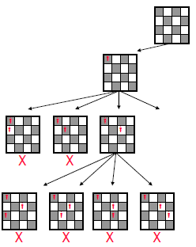
b加约束的枚举算法
●
 | ●
 |  | ●
 |  |  | ●
●
●
●
 | ●
●
 |  | ●
●
 |  |  | ●
……
……
……
●
 |  | ●
●
●
 |  | ●
 | ●
●
 |  | ●
 |  | ●
●
 |  | ●
 |  |  | ●
●
 |  |  | ●
●
●
 |  |  | ●
 | ●
●
 |  |  | ●
 |  | ●
●
 |  |  | ●
 |  |  | ●
 | ●
 |  |  | ●
●
●
 |  |  | ●
 | ●
●
●
 |  |  | ●
 | ●
 | ●
●
 |  |  | ●
 | ●
 |  | ●
●
 |  |  | ●
 | ●
 |  |  | ●
 | ●
 |  |  | ●
●
 |  | ●

Slide 43
check2 (int a[ ],int n)
{//多次被调用，只是一重循环
int i;
for(i=1;i<=n-1;i++)
if (abs(a[i]-a[n])=abs(i-n))
or (a[i]=a[n])
return(0);
return(1);
}
b加约束的枚举算法
queen1( )
{int a[9];
for (a[1]=1;a[1]<=8;a[1]++)
for (a[2]=1;a[2]<=8;a[2]++)
{if ( check(a,2)=0 ) continue;
for (a[3]=1;a[3]<=8;a[3]++)
……
{if (check(a,7)=0) continue;
for(a[8]=1;a[8]<=8;a[8]++)
{if (check(a,8)=0)continue;
else for(i=1;i<=8;i++)
print(a[i]); }
} } } } } } }
此算法可读性很好，体现了“回溯”。但它只能解决八皇后问题，而不能解决任意的n皇后问题。

Slide 44
c递归回溯算法
int a[100], n;
main(){
input(n);
backtrack(1);
}
backtrack(int k){
if (k>n) 找到一个解输出结果;
else
for (int i = 1;i <=n; i++)
{
a[k] = i;
if (check2(a,k) = 1) backtrack(k+1);
}
}

Slide 45
算法框架-递归算法框架
int a[n];
try(int i)
{ if (i>n) 输出结果;
else
for(j=下界 ; j<=上界; j++) //枚举i所有可能的路径
{ if ( check(j)=1) //满足限界函数和约束条件
{ a[i]=j;
…… //其它操作
try(i+ 1);}
回溯前的清理工作(如:a[i]置空值)；
}
}

Slide 46
d非递归回溯算法
backdate (int n)
{ int k;
a[1]=0; k=1;
while( k>0 ){
a[k]=a[k]+1;
while ((a[k]<=n) and (check(a,k)=0)) //搜索第k个皇后位置
a[k]=a[k]+1;
if（ a[k]<=n）
if (k=n) output(n); //找到一组解
else {k=k+1; //继续为第k+1个皇后找到位置
a[k]=0;} //注意下一个皇后一定要从头开始搜索
else k=k-1; //回溯
}
}

Slide 47
算法框架-非递归回溯框架
int a[n],i;
初始化数组a[ ]；
i=1;
While (i>0(有路可走)) and (未达到目标) //还未回溯到头
{ if (i=n) 搜索到一个解，输出; //搜索到叶结点
else //正在处理第i个元素
{a[i]第一个可能的值；
while (a[i]不满足约束条件且在搜索空间内)
a[i]下一个可能的值；
if (a[i]在搜索空间内)
{标识占用的资源; i=i+1;} //扩展下一个结点
else {清理所占的状态空间；i=i-1;} //回溯
}
}

Slide 48
算法说明
八皇后问题中的核心代码：
  遍历过程函数；
  check函数。
解决此类问题的核心内容：
  解空间树的搜索算法；
  估值/判断函数：判断哪些状态适合继续扩展，或者作为答案状态。
策略：能进则进，不能进则换，不能换则退。

Slide 49
再说递归-函数调用
main(){
codeB;
codeE;
codeC;
codeA;
}
main(){
f1();
codeA;
f2(x);//传入x=9
}
f1(){
codeB;
f3();
codeC;
}
f2(a){
if(a==8) codeD;
}
f3(){
codeE;
}
codeB;
f3();
codeC;
codeE;
调用、返回
  谁调用，返回谁；
  返回后，执行下一句代码；
参数传递
  传值、传址；

Slide 50
再说递归- n皇后问题
递归两要素
递归关系
递归边界(终止条件)
backtrack(int k)
{
if (k <= n)
{
for (int i = 1;i <=n; i++)
{
a[k] = i;
if (check(k)) backtrack(k+1);
if (!check(k)&& a[k]==8) a[k] = 0;
}
}
}

Slide 51
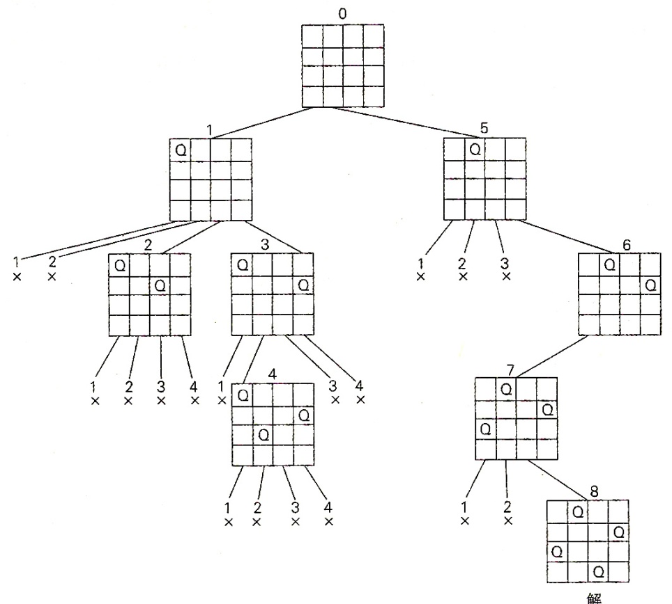
搜索代价
对于4Queen，若每个分支都是“一分为四”，则：
  0个皇后的状态：1个，即4⁰；
  1个皇后的状态：4个，即4¹；
  2个皇后的状态：16个，即4²；
  3个皇后的状态：64个，即4³；
  4个皇后的状态：256个，即4⁴；
  共341个状态。
使用回溯策略，实际扫描过的状态如图：共16个，仅占5%

Slide 52
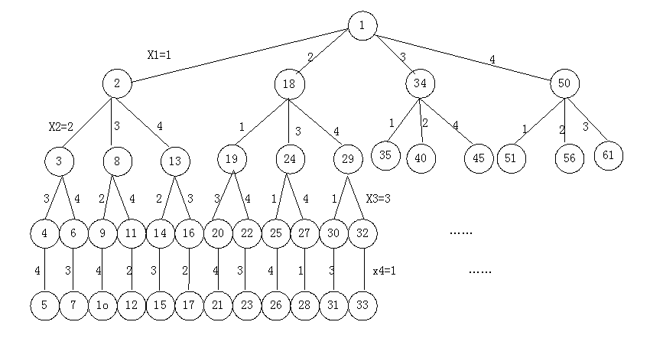
搜索代价-排列树
●
对于4Queen，其实可以不让每个分支都“一分为四”；
  如图，当第1行皇后处于第1列时，第2行的皇后选择范围可以缩小为(2~4)，而非(1~4)；
  同样的，当第2行的皇后选择第2列时，第3行的皇后选择范围可以缩小为(3~4)。
如果据此原则，状态空间中：
  0个皇后的状态：1个，即P₄⁰；
  1个皇后的状态：4个，即P₄¹；
  2个皇后的状态：12个，即P₄²；
  3个皇后的状态：24个，即P₄³；
  4个皇后的状态：24个，即P₄⁴；
  共65个状态。

Slide 53
搜索代价
“剪枝”——通过对状态“估值”(包括检查是否符合约束条件)，判断状态是否需要继续扩展；
估值&检查机制
  好的机制能显著地减少所生成的结点数；
  但往往计算量大；
  折衷问题：“剪枝”节约的 vs.估值检查机制消耗的。
回溯算法的效率很大程度上依赖于以下因素：
  产生一个x[k]的时间；
  过程中经过检查的x[k]的个数；
  计算估值(约束)函数的时间代价。

Slide 54
搜索代价-空间代价
如果要把整个树存储下来的话，那空间代价是惊人的；
在回溯算法中，并不需要真正创建一个空间树；
树的深度优先搜索策略的空间代价一般为最长路径的长度。

Slide 55
八皇后问题-排列树搜索法
算法思路
利用之前“枚举”所有1-n的排列，从中选出满足约束条件的解来。这时约束条件只有不在同一对角线，而不需要不同列的约束了。共有2n-1=7个主对角线，对应地也有7个负对角线。

Slide 56
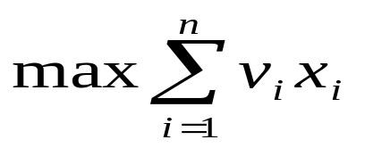


再看0-1背包问题
给定n种物品和一背包。物品i的重量是wi，其价值为vi，背包的容量为C。问应如何选择装入背包的物品，使得装入背包中物品的总价值最大?
0-1背包问题也是一个子集选取问题。
解空间：子集树

Slide 57

再看0-1背包问题
W=[16,15,15], P=[45,25,25],M=30.
A
约束条件？
1
0
B
C
1
0
0
1
D
F
G
E
1
0
如何扩展？
1
0
1
0
1
0
H
I
J
K
L
M
N
O
仅当Cw＋w[i] ≤C时进入左子树，递归搜索左子树；可行结点的右子树总是
可行的。是否可以剪枝？剪去不含最优解的子树？

Slide 58
再看0-1背包问题
A
如何剪枝？右子树的上界函数？
1
0
B
C
设r是当前尚未考虑的剩余物品价值总和；C_{v}是当前价值；bestv是当前最优价值。
1
0
0
1
D
F
G
E
1
0
1
0
1
0
1
0
H
I
J
K
M
结论：
当r＋C_{v}≤bestv时，可剪去右子树。
剩余物品是否都能装入？右子树中解的上界如何计算？
方法：将剩余物品依其单位重量价值递减排序，然后依次装入，直至装不下时，再装入该物品的一部分，从而装满背包，由此得到的价值是右子树中解的一个上界。
L
N
O

Slide 59
Subset sum problem
Problem:
Given a set W of n different integers and positive integer M, W={w_{i}| w_{i} >0，i=1，2，…，n}, find all subset S such that the sum of all integers in S equals to M.

Slide 60
Subset sum problem
例如，W=(w₁, w₂, w₃, w₄)=(11, 13, 24, 7), M=31
满足条件的子集：(11, 13, 7), (24, 7)
向量表示：(1, 2, 4), (3, 4)
解向量的k元组变长表示： (x₁,x₂, …, x_{k})，要求 x_{i} ≤ x_{i+1}
解向量的n元组定长表示： (x₁, x₂, …, x_{n})，x_{i}∈{0,1}

Slide 61
子集和数问题
solution space:
A binary tree with height n.
For a node with height k, there exists a k-tuple
(x₁，x₂，…， x _{k})。
X(1)=1
X(1)=0
X(2)=1
X(2)=1
X(2)=0
X(2)=0
………..
………

Slide 62
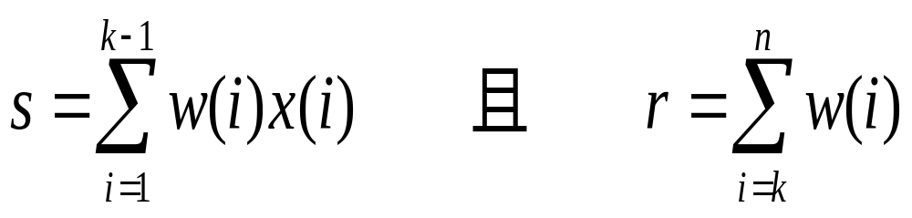
设s<M，s+r≥M和s+W(K) ≤M。
如果在这个假设下测试问题的解，那么(x₁，x₂，…， x _{k-1}，1)很可能是问题的解，所以进入测试的第一件事就应该是检测(x₁，x₂，…， x_{k-1}，1)是否为问题的解，如果是，则输出并回溯；
如果不是，则测试以(x₁，x₂，…， x _{k-1}，1)为根的左子树
以及以(x₁，x₂，…， x _{k-1}，0)为根的右子树。

Slide 63
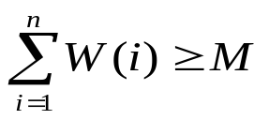
子集和数问题的递归回溯算法
procedure SUMOFSUB(s，k，r)
W(j)按非降次序排列。W(1)≤M 且
X(k)←1
if s+W(k)＝M then //子集找到//
print //此处由于W(j)>0，1≤j≤n，因此不存在递归调用//
else
if s+W(k)+W(k+1)≤M then //Bk＝true//
call SUMOFSUB(s+W(k)，k+1，r－W(k))
endif
endif
//生成右儿子和计算Bk的值//
if s+r－W(k)≥M and s＋W(k+1)≤M //Bk＝true//
then
X(k)←0
call SUMOFSUB(s，k+1，r－W(k))
endif
end SUMOFSUB

Slide 64
例n＝6，M＝30和W(1：6)＝(5，10，12，13，15，18)。S=0,r=73 ,k=1
0,1,73
X(1)=1
X(1)=0
5,2,68
0,2,68
X(2)=1
15,3,58
5, 3,58
10,3,58
0,3,58
X(3)=0
15,4,46
17,4,46
10,4,46
12,4,46
0,4,46
X(4)=0
15,5,33
17, 5,33
10,5,33
12,5,33
…….
X(5)=1
(1,0,1,1)
12,6,18
(1,1,0,0,1)
(0,0,1,0,0,1)

Slide 65
回溯法小结
1.回溯法要求问题P的状态能表达为n元组(x1，…，xn)，要求xi∈Si，i=1,2,…n， Si是有穷集，对于给定关于n元组中的分量的一个约束集D，满足D 的全部约束条件的所有n元组为问题P的解。
2.从k=1开始构造k元组，如果k元组满足隐约束， 则 k=k+1，即向下扩展搜索；如果试探了X(k)的所有选择X(k-1)的值，则向上回溯。这种扩展回溯的搜索方法可以表示为状态空间树上的带约束条件的深度优先的搜索。

